Slide 1
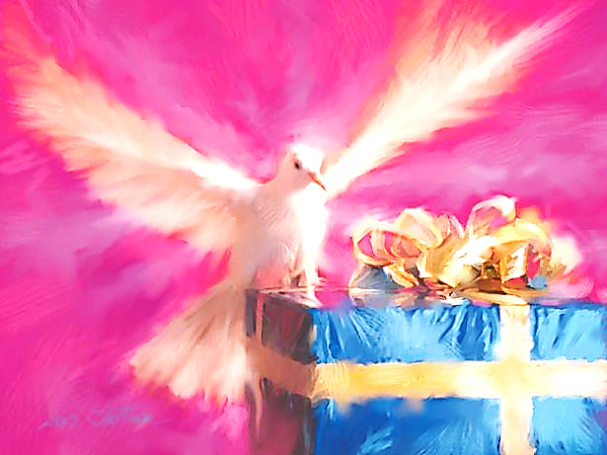

1 Corintios
Unidad 4: Llamamiento a la adoración
Estudio 9: Los dones espirituales
(1 Corintios 12:1-31)
26 de febrero de 2013
La Biblia Libro por Libro, CBP®
Iglesia Bíblica Bautista de Aguadilla

Slide 2

Contexto
1 Corintios
  12:1-31

Slide 3

Versículo Clave:
“Pero todas estas cosas las hace uno y el mismo Espíritu, repartiendo a cada uno en particular como él quiere.”
(1 Corintios 12.11, RVR60)

Slide 4
Bosquejo de Estudio
Los dones que reparte el Espíritu
  1 Corintios 12.7-10
El Espíritu designa como Él quiere
  1 Corintios 12.11
Ejemplo del cuerpo humano
  1 Corintios 12.12-14
Cada uno es importante
  1 Corintios 12.15-20
Procurando los mejores dones
  1 Corintios 12.31

Slide 5

1 Corintios 12
Este capítulo abre la discusión de los dones espirituales (caps. 12–14) y en la actualidad cuando las iglesias y denominaciones están enfatizando la obra del Espíritu, necesitamos saber lo que Dios tiene que decir al respecto.
Sin embargo, debemos estudiar estos capítulos a la luz de los problemas que había en la iglesia de Corinto: división, inmoralidad, sensacionalismo en el crecimiento espiritual y confusión en la asamblea.
5

Slide 6
1 Corintios 12
Aquí en el capítulo 12 Pablo explica la obra del Espíritu Santo en el cuerpo de Cristo con los dones que otorga a sus miembros.
El capítulo 13 hace hincapié en que las virtudes cristianas, que fluyen del amor, son más importantes que los dones espectaculares; en el capítulo 14 Pablo asienta los principios que deben gobernar la adoración en la comunidad de la iglesia.
6

Slide 7
Antesala: versículos 1-6
En los versículos 1 al 6 se detalla cómo:
  El cristiano no debe ignorar que existen los dones espirituales (v.1).
  Los corintios habían sido idólatras (y por ende esclavizados por los malos espíritus) antes de ser salvos (v.2).
  Ahora que eran salvos, debían de saber como juzgar entre las manifestaciones espirituales y las demoníacas (v.3).
7

Slide 8
Antesala: versículos 1-6
En los versículos 1 al 6 se detalla cómo:
  Hay muchos dones, pero el Espíritu es uno solo (v.4).
  Hay diversidad de ministerios, pero hay un solo Señor (v.5).
  Hay diversidad de acciones, pero hay un solo Dios (v.6).
  Note que las tres Personas de la Trinidad se mencionan en el verso 3 y en los vv. 4-6.
8

Slide 9
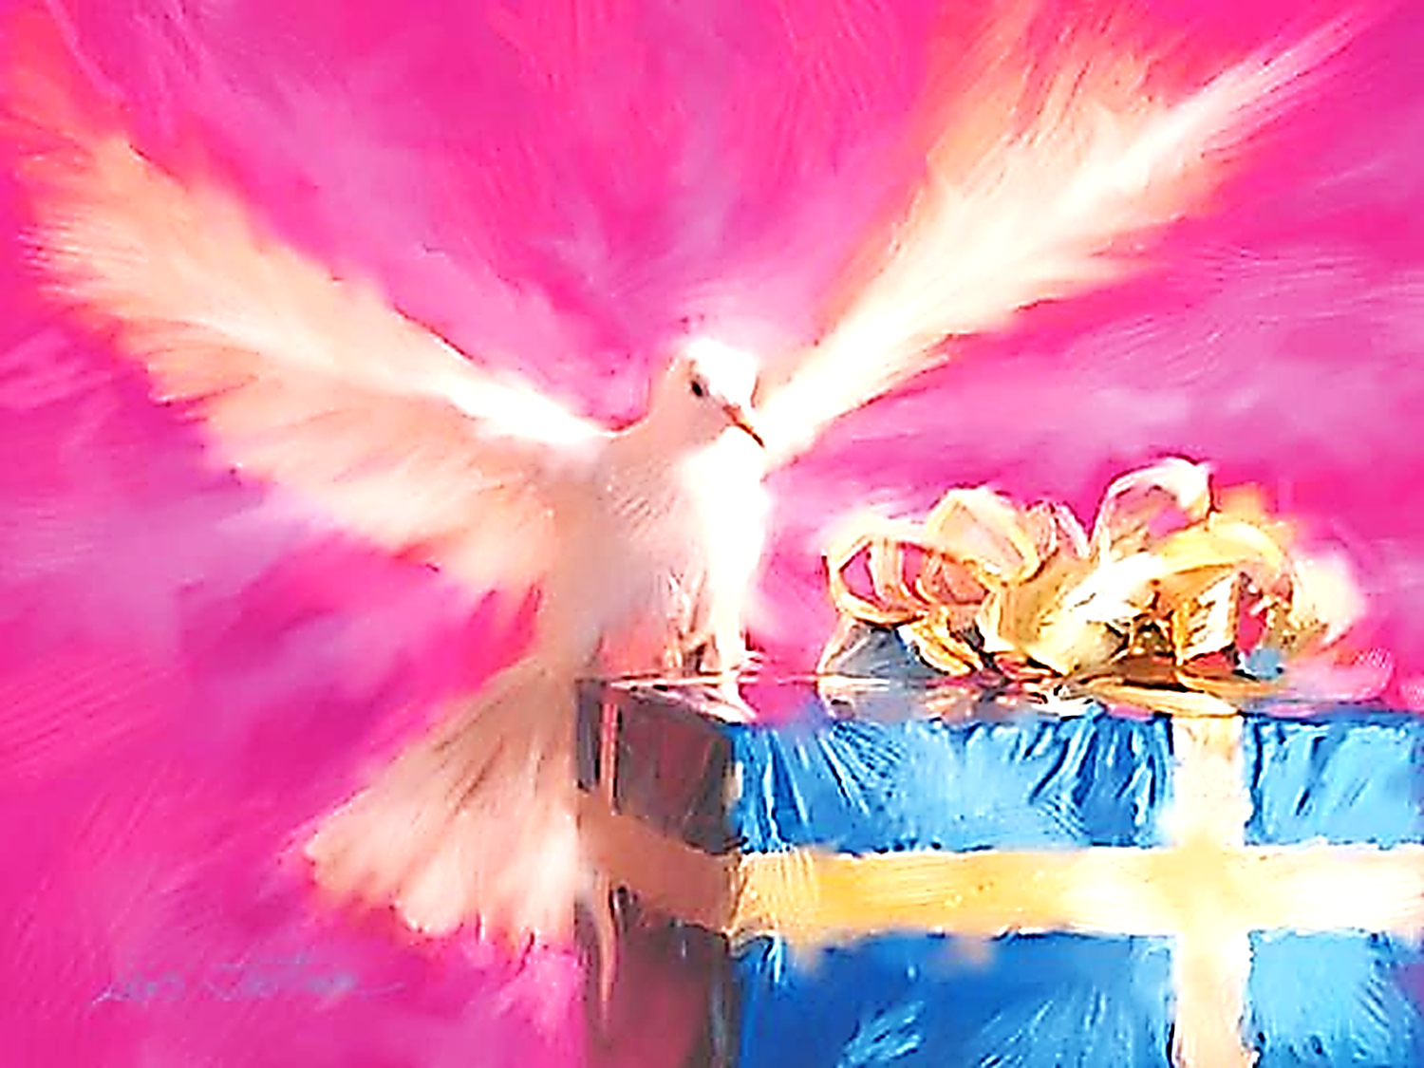
Los dones que reparte el Espíritu
1 Corintios 12.7-10
9

Slide 10
Los dones que reparte el Espíritu
1 Corintios 12.7-10
“Pero a cada uno le es dada la manifestación del Espíritu para provecho. Porque a éste es dada por el Espíritu palabra de sabiduría; a otro, palabra de ciencia según el mismo Espíritu; a otro, fe por el mismo Espíritu; y a otro, dones de sanidades por el mismo Espíritu. A otro, el hacer milagros; a otro, profecía; a otro, discernimiento de espíritus; a otro, diversos géneros de lenguas; y a otro, interpretación de lenguas.”
(1 Corintios 12.7–10, RVR60)
10

Slide 11

Los dones que reparte el Espíritu
1 Corintios 12.7-10
12:7 El Espíritu se manifiesta en la vida de cada creyente impartiéndole algún don.
No hay ningún creyente que no tenga ninguna función que llevar a cabo.
Y los dones son dados para provecho común de todo el cuerpo.
11

Slide 12
Los dones que reparte el Espíritu
1 Corintios 12.7-10
No son dados para la propia exhibición, ni siquiera para la propia gratificación, sino para ayudar a otros.
Éste es un punto central en toda la discusión.
Esto lleva muy naturalmente a una lista de algunos de los dones del Espíritu.
12

Slide 13
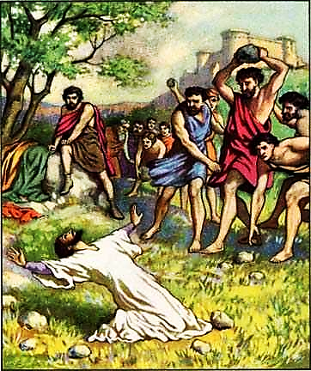
Los dones que reparte el Espíritu
1 Corintios 12.7-10
12:8 La palabra de sabiduría es el poder sobrenatural para hablar con perspicacia divina, sea para la resolución de problemas difíciles, para la defensa de la fe, para la resolución de conflictos, para dar consejos prácticos o para defender la propia causa ante autoridades hostiles.
Esteban demostró de tal manera la palabra de sabiduría que sus adversarios «no podían resistir la sabiduría con que hablaba» (Hechos 6:10).
13

Slide 14
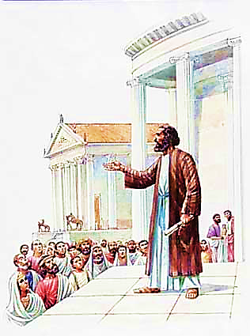
Los dones que reparte el Espíritu
1 Corintios 12.7-10
La palabra de conocimiento es el poder de comunicar una información que ha sido divinamente revelada.
Esto se ilustra en el uso que hace Pablo de expresiones como: «He aquí, os digo un misterio» (1 Corintios 15:51), y «Por lo cual os decimos esto por palabra del Señor» (1 Tesalonicenses 4:15).
14

Slide 15
Los dones que reparte el Espíritu
1 Corintios 12.7-10
En este sentido primario de comunicar nuevas verdades, la palabra de conocimiento ha cesado, porque la fe cristiana ha sido entregada a los santos de una vez por todas (Judas 3).
El cuerpo doctrinal cristiano está al completo. Pero en un sentido secundario, la palabra de conocimiento puede seguir estando con nosotros.
15

Slide 16

Los dones que reparte el Espíritu
1 Corintios 12.7-10
Sigue habiendo una comunicación misteriosa de conocimiento divino para los que viven en estrecha comunión con el Señor (véase Salmo 25:14).
Y la participación a otros de este conocimiento es la palabra de conocimiento.
16

Slide 17

Los dones que reparte el Espíritu
1 Corintios 12.7-10
12:9 El don de fe es la capacidad divina de remover montañas de dificultades al llevar a cabo la voluntad de Dios (13:2) y de hacer grandes hazañas por Dios en respuesta a algún mandamiento o promesa de Dios tal como se halla en Su palabra o se comunica de manera privada.
17

Slide 18
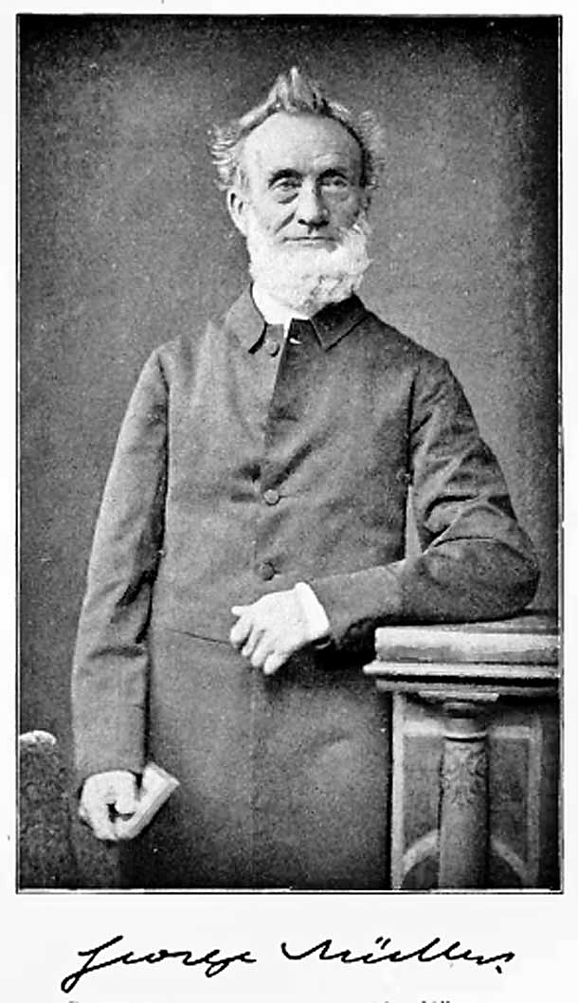
Los dones que reparte el Espíritu
1 Corintios 12.7-10
George Müller es un ejemplo clásico de un hombre con el don de fe.
Sin jamás dar a conocer sus necesidades a nadie más que a Dios, cuidó a 10,000 huérfanos por un periodo de sesenta años.
El don de sanidades tiene que ver con el poder milagroso de sanar enfermedades.
18

Slide 19
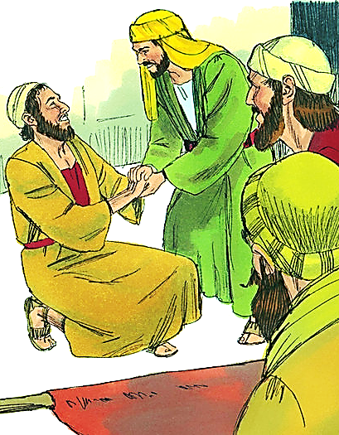
Los dones que reparte el Espíritu
1 Corintios 12.7-10
12:10 El efectuar milagros podría incluir echar fuera demonios, cambiar la materia de una a otra forma, resucitar a los muertos, y ejercer poder sobre los elementos.
Felipe obró milagros en Samaria, y de resultas de ello consiguió ser oído para predicar el evangelio (Hechos 8:6, 7).
19

Slide 20
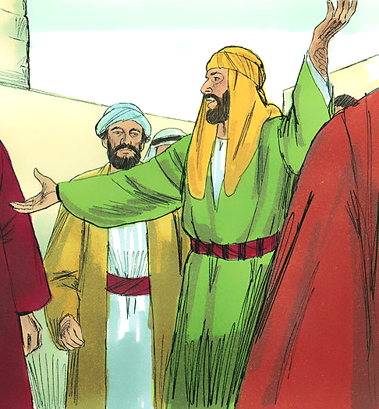
Los dones que reparte el Espíritu
1 Corintios 12.7-10
El don de profecía, en su sentido primario, significaba que uno recibía revelaciones directas de Dios y las transmitía a otros.
A veces, los profetas predecían acontecimientos futuros (Hechos 11:27, 29; 21:11); con más frecuencia simplemente expresan la mente de Dios.
20

Slide 21
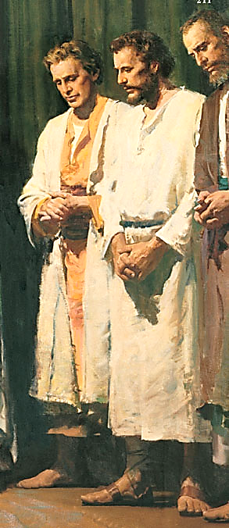
Los dones que reparte el Espíritu
1 Corintios 12.7-10
Lo mismo que los apóstoles, tenían que ver con el fundamento de la iglesia (Efesios 2:20).
Ellos mismos no eran el fundamento, pero pusieron el fundamento en lo que enseñaban.
Una vez estuvo puesto el fundamento, cesó la necesidad de profetas.
21

Slide 22
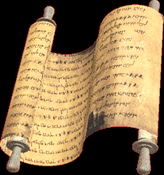
Los dones que reparte el Espíritu
1 Corintios 12.7-10
Su ministerio nos queda preservado en las páginas del Nuevo Testamento.
Por cuanto la Biblia está completa, rechazamos cualquier pretendido profeta que pretenda darnos verdades adicionales de parte de Dios.
22

Slide 23

Los dones que reparte el Espíritu
1 Corintios 12.7-10
En un sentido secundario, empleamos la palabra «profeta» para describir a cualquier predicador que declara la palabra de Dios con autoridad, y de manera incisiva y eficaz.
La profecía puede también incluir la adscripción de alabanza a Dios (Lucas 1:67, 68) y el aliento y fortalecimiento de Su pueblo (Hechos 15:32).
23

Slide 24
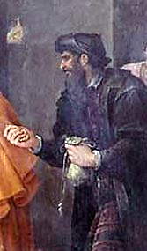
Los dones que reparte el Espíritu
1 Corintios 12.7-10
El discernimiento de espíritus describe el poder para detectar si un profeta u otra persona está hablando por el Espíritu Santo o de parte de Satanás.
Por ejemplo, una persona con este don tiene una capacidad especial para discernir si un hombre es un impostor y un oportunista.
Así, Pedro pudo denunciar a Simón como uno que estaba envenenado por amargura y en lazo de iniquidad (Hechos 8:20–23).
24

Slide 25
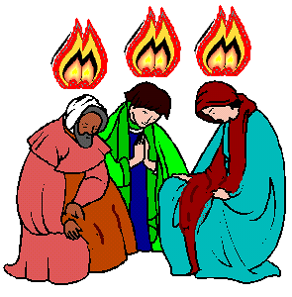
Los dones que reparte el Espíritu
1 Corintios 12.7-10
El don de lenguas, como se hemos estudiado antes, es la capacidad de hablar en una lengua extranjera sin nunca haberla estudiado.
Las lenguas fueron dadas para señal, especialmente a Israel.
25

Slide 26
Los dones que reparte el Espíritu
1 Corintios 12.7-10
La interpretación de lenguas es el poder milagroso de comprender una lengua que la persona nunca ha aprendido antes y comunicar su mensaje en la lengua local.
Es quizá significativo que esta lista de dones comienza con los que están primordialmente vinculados con el intelecto y termina con los que tratan primordialmente de las emociones.
26

Slide 27
Los dones que reparte el Espíritu
1 Corintios 12.7-10
Los corintios, en su forma de pensar, los habían puesto al revés.
Exaltaban las lenguas por encima de los otros dones.
Por alguna razón, creían que cuanto más un hombre tenía del Espíritu Santo, tanto más era llevado por un poder más allá de él mismo.
Confundían el poder con la espiritualidad.
27

Slide 28
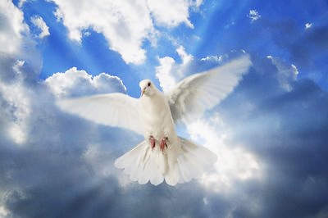
El Espíritu designa como Él quiere
1 Corintios 12.11
28

Slide 29
El Espíritu designa como Él quiere
1 Corintios 12.11
“Pero todas estas cosas las hace uno y el mismo Espíritu, repartiendo a cada uno en particular como él quiere.”
(1 Corintios 12.11, RVR60)
29

Slide 30
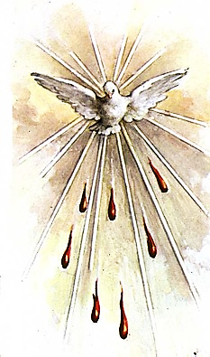
El Espíritu designa como Él quiere
1 Corintios 12.11
12:11 Todos los dones mencionados en los versículos 8–10 son producidos y controlados por el mismo Espíritu.
Una vez más vemos que Él no da el mismo don a todos.
Él distribuye a cada uno en particular según su voluntad.
Hay otro punto importante: el Espíritu distribuye los dones de manera soberana.
30

Slide 31
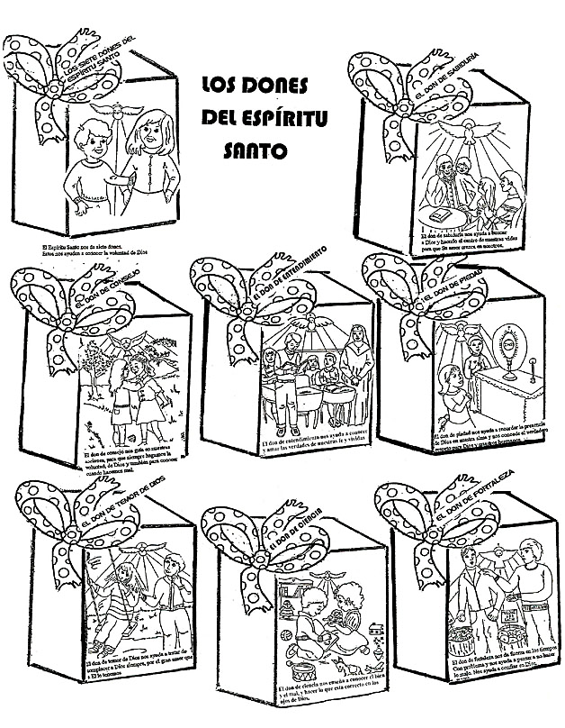
El Espíritu designa como Él quiere
1 Corintios 12.11
Si realmente comprendemos esto, este conocimiento excluirá por una parte el orgullo, porque no tenemos nada que no hayamos recibido.
Y eliminará por otra parte el descontento, porque la Infinita Sabiduría y el Infinito Amor decidieron qué don deberíamos tener, y Su decisión es perfecta.
31

Slide 32
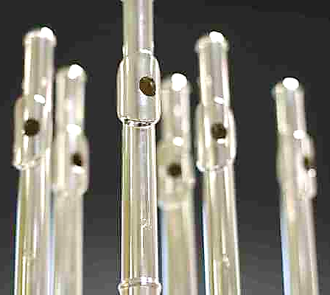
El Espíritu designa como Él quiere
1 Corintios 12.11
Es malo que cada uno desee el mismo don.
Si todos tocasen el mismo instrumento, nunca podríamos tener una orquesta sinfónica.
Y si un cuerpo estuviese compuesto sólo de lengua, sería una monstruosidad.
32

Slide 33
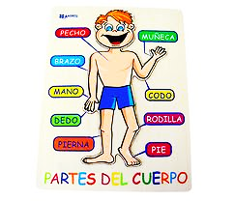
Ejemplo del cuerpo humano
1 Corintios 12.12-14
33

Slide 34
Ejemplo del cuerpo humano
1 Corintios 12.12-14
“Porque así como el cuerpo es uno, y tiene muchos miembros, pero todos los miembros del cuerpo, siendo muchos, son un solo cuerpo, así también Cristo. Porque por un solo Espíritu fuimos todos bautizados en un cuerpo, sean judíos o griegos, sean esclavos o libres; y a todos se nos dio a beber de un mismo Espíritu. Además, el cuerpo no es un solo miembro, sino muchos.”
(1 Corintios 12.12–14, RVR60)
34

Slide 35
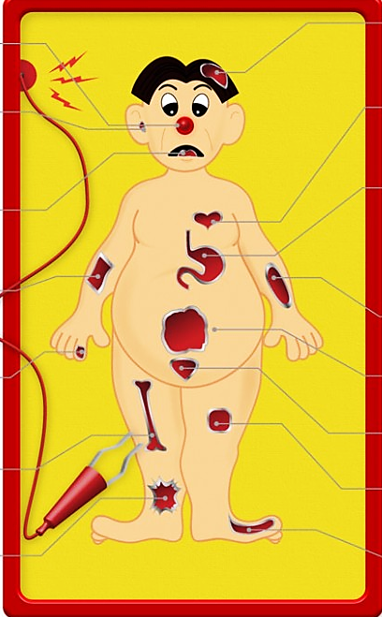
Ejemplo del cuerpo humano
1 Corintios 12.12-14
12:12 El cuerpo humano es una ilustración de unidad y diversidad.
El cuerpo es uno, y sin embargo tiene muchos miembros.
Aunque todos los creyentes son diferentes y llevan a cabo distintas funciones, sin embargo todos se combinan para constituir una unidad funcional: el cuerpo.
35

Slide 36

Ejemplo del cuerpo humano
1 Corintios 12.12-14
Así también Cristo es, de forma más precisa, «Así también el Cristo».
«El Cristo» aquí se refiere no sólo al glorificado Señor Jesucristo en el cielo, sino a la Cabeza en el cielo y a Sus miembros aquí en la tierra.
Todos los creyentes son miembros del Cuerpo de Cristo.
36

Slide 37
Ejemplo del cuerpo humano
1 Corintios 12.12-14
Así como el cuerpo humano es un vehículo mediante el que una persona se expresa a otros, así el Cuerpo de Cristo es el vehículo en la tierra por medio del que Él escoge darse a conocer al mundo.
Es una evidencia de una gracia maravillosa que el Señor permitiese que la expresión «el Cristo» se emplease para incluirnos a nosotros que somos miembros de Su cuerpo.
37

Slide 38

Ejemplo del cuerpo humano
1 Corintios 12.12-14
12:13 Pablo pasa a explicar cómo vinimos a ser miembros del Cuerpo de Cristo.
Porque por un solo Espíritu fuimos todos bautizados para formar un solo cuerpo.
La traducción más literal aquí sería «en un Espíritu».
38

Slide 39
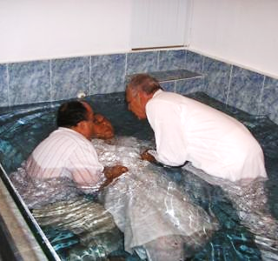
Ejemplo del cuerpo humano
1 Corintios 12.12-14
Esto puede significar que el Espíritu es el elemento en el que fuimos bautizados, como el agua es el elemento en el que fuimos sumergidos en el bautismo como creyentes.
O bien puede significar que el Espíritu es el Agente que bautiza, siendo así por un Espíritu.
Éste es el sentido más probable y comprensible.
39

Slide 40
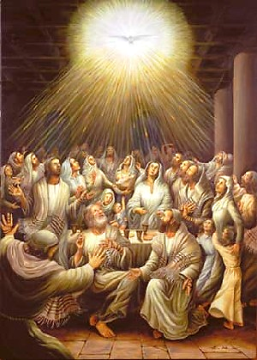
Ejemplo del cuerpo humano
1 Corintios 12.12-14
El bautismo del Espíritu Santo tuvo lugar en el Día de Pentecostés. Entonces nació la iglesia.
Participamos de los beneficios de aquel bautismo cuando nacemos de nuevo. Venimos a ser miembros del Cuerpo de Cristo.
He aquí varios puntos importantes: Primero, el bautismo del Espíritu Santo es la divina operación que introduce a los creyentes en el Cuerpo de Cristo.
40

Slide 41
Ejemplo del cuerpo humano
1 Corintios 12.12-14
No es lo mismo que el bautismo con agua. Esto se ve en Mateo 3:11; Juan 1:33; Hechos 1:5.
No es una obra de la gracia posterior a la salvación por medio de la que los creyentes sean más espirituales.
Todos habían sido bautizados en el Espíritu, pero Pablo los reprende por ser carnales —no espirituales (3:1)—.
41

Slide 42
Ejemplo del cuerpo humano
1 Corintios 12.12-14
No es cierto que hablar en lenguas sea la señal invariable del bautismo del Espíritu.
Todos ellos habían sido bautizados, pero no todos hablaban en lenguas (12:30).
42

Slide 43
Ejemplo del cuerpo humano
1 Corintios 12.12-14
Sí que hay experiencias de crisis del Espíritu Santo, cuando el creyente se rinde al control del Espíritu y es entonces dotado de poder de lo alto.
Pero una experiencia así no es lo mismo que el bautismo del Espíritu, y no debería confundirse con ello.
43

Slide 44
Ejemplo del cuerpo humano
1 Corintios 12.12-14
Este versículo prosigue diciendo que a todos los creyentes se les dio a beber de un mismo Espíritu.
Esto significa que participan del Espíritu de Dios en el sentido de que le reciben como una Persona morando en ellos y que reciben en sus vidas los beneficios de Su ministerio.
44

Slide 45
Ejemplo del cuerpo humano
1 Corintios 12.12-14
12:14 Sin una variedad de miembros, no se podría tener un cuerpo humano.
Ha de haber muchos miembros, cada uno de ellos diferente de los otros, operando en obediencia a la cabeza y en cooperación con los demás.
45

Slide 46

Cada uno es importante
1 Corintios 12.15-20
46

Slide 47
Cada uno es importante
1 Corintios 12.15-20
“Si dijere el pie: Porque no soy mano, no soy del cuerpo, ¿por eso no será del cuerpo? Y si dijere la oreja: Porque no soy ojo, no soy del cuerpo, ¿por eso no será del cuerpo? Si todo el cuerpo fuese ojo, ¿dónde estaría el oído? Si todo fuese oído, ¿dónde estaría el olfato? Mas ahora Dios ha colocado los miembros cada uno de ellos en el cuerpo, como él quiso. Porque si todos fueran un solo miembro, ¿dónde estaría el cuerpo? Pero ahora son muchos los miembros, pero el cuerpo es uno solo.” (1 Corintios 12.15–20, RVR60)
47

Slide 48
Cada uno es importante
1 Corintios 12.15-20
12:15 Ver que la diversidad es esencial para un cuerpo normal y sano nos librará de dos peligros: de tenernos en poco a nosotros mismos (vv. 15–20) y de tener en poco a otros (vv. 21–25).
Sería absurdo para el pie sentirse poco importante porque no puede hacer la obra de la mano.
A fin de cuentas, el pie puede mantenerse erguido, andar, correr, trepar, danzar —y dar patadas, así como una multitud de otras cosas.
48

Slide 49
Cada uno es importante
1 Corintios 12.15-20
12:16 La oreja no debería tratar de menoscabarse debido a que no es ojo.
No le damos importancia a nuestros oídos hasta que nos quedamos sordos.
Entonces nos damos cuenta de lo utilísimo de su función.
49

Slide 50
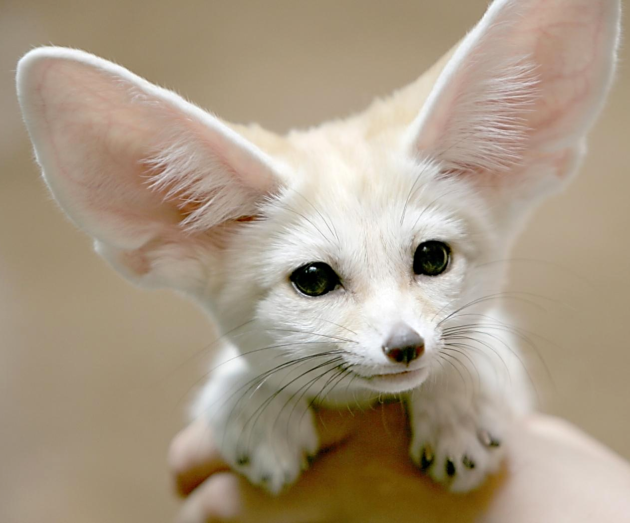
Cada uno es importante
1 Corintios 12.15-20
12:17 Si todo el cuerpo fuese ojo, se tendría sólo una sorda rareza que valdría sólo para ser exhibida en un circo.
Si todo el cuerpo tuviese sólo orejas, no tendría nariz para detectar cuándo hubiese una fuga de gas, y pronto no podría oír tampoco, porque quedaría inconsciente o muerto.
50

Slide 51
Cada uno es importante
1 Corintios 12.15-20
Lo que quiere Pablo poner de manifiesto es que si el cuerpo fuese todo lengua, sería una aberración, una monstruosidad.
En cambio, los corintios estaban enfatizando hasta tal punto el don de lenguas que en realidad estaban creando una comunión local que iba a ser toda lengua.
Podría hablar, ¡pero sería todo lo que podría hacer!
51

Slide 52

Cada uno es importante
1 Corintios 12.15-20
12:18 Dios no es culpable de tal insensatez.
En Su sabiduría incomparable, ha dispuesto los diferentes miembros … en el cuerpo, como él quiso.
¡Deberíamos darle el crédito por saber lo que está haciendo!
52

Slide 53
Cada uno es importante
1 Corintios 12.15-20
Deberíamos estar profundamente agradecidos por todo don que nos haya dado y emplearlo con gozo para
Su gloria y edificación de otros.
Envidiar el don de algún otro es pecado.
Es una rebelión en contra del perfecto plan de Dios para nuestras vidas.
53

Slide 54
Cada uno es importante
1 Corintios 12.15-20
12:19 Es imposible pensar en un cuerpo con un solo miembro.
De modo que los corintios deberían recordar que si todos ellos tenían el don de lenguas, entonces no podrían tener un cuerpo funcionando.
Otros dones, aunque menos espectaculares y menos sensacionales, son sin embargo necesarios.
54

Slide 55

Cada uno es importante
1 Corintios 12.15-20
12:20 Como Dios ha ordenado, los miembros son muchos, pero el cuerpo es uno solo.
Estos hechos nos son evidentes en relación con el cuerpo humano, y nos deberían ser igualmente evidentes en relación con nuestro servicio en la iglesia.
55

Slide 56

Procurando los mejores dones
1 Corintios 12.31
56

Slide 57
Procurando los mejores dones
1 Corintios 12.31
“Procurad, pues, los dones mejores. Mas yo os muestro un camino aun más excelente.”
(1 Corintios 12.31, RVR60)
57

Slide 58

Procurando los mejores dones
1 Corintios 12.31
Cuando Pablo dice: Desead, pues, celosamente los dones mejores, está dirigiéndose a los corintios como iglesia local, no como individuos (el verbo en griego está en plural).
Está diciendo que como asamblea deberían desear tener en medio de ellos una buena selección de los dones que edifican.
58

Slide 59

Procurando los mejores dones
1 Corintios 12.31
Los mejores dones son los más útiles, no los más espectaculares.
Todos los dones son dados por el Espíritu Santo, y ninguno de ellos debería ser menospreciado.
Pero la realidad es que algunos son de más beneficio para el cuerpo que otros.
Son los que toda comunión local debería pedir que el Señor suscitase en la asamblea.
59

Slide 60
Procurando los mejores dones
1 Corintios 12.31
Y yo os voy a mostrar todavía un camino por excelencia.
Con estas palabras, Pablo introduce el Capítulo del Amor (1 Corintios 13).
Lo que dice es que la mera posesión de los dones no es tan importante como ejercitar estos dones en amor.
60

Slide 61

Procurando los mejores dones
1 Corintios 12.31
El amor piensa en otros, no en el yo.
Es maravilloso ver a un hombre destacadamente dotado por el Espíritu Santo, pero aún más maravilloso que este hombre emplee este don para edificar a otros en la fe, no para atraer la atención sobre sí mismo.
61

Slide 62
Aplicaciones
El Espíritu Santo regala sus dones como Él quiere y por ende capacita de forma diferente a cada creyente.
62

Slide 63
Aplicaciones
La diversidad de dones debe ser motivo de armonía y no de division, ya que somos todos miembros del cuerpo de Cristo.
63

Slide 64
Aplicaciones
Como parte del cuerpo de Cristo, dediquémonos a bendecir a la iglesia con nuestros dones espirituales.
64

Slide 65
Bibliografía
Carson, D., France, R., Motyer, J., & Wenham, G. (2000, c1999). Nuevo comentario Bíblico : Siglo veintiuno (electronic ed.) (Lc 6.20-26). Miami: Sociedades Bı́blicas Unidas.
Douglas, J.D. Nuevo Diccionario Bíblico : Primera Edición. Miami: Sociedades Bíblicas Unidas, 2000.
LBLA Mapas, electronic ed. La Habra, CA: Foundation Publications, Inc., 2000.
Lockward, Alfonso. Nuevo Diccionario De La Biblia. Miami: Editorial Unilit, 2003.
Mapas De La Biblia Caribe, electronic ed. Nashville: Editorial Caribe, 2000, c1998.
Martínez, Mario, et al, eds. El Expositor Bíblico: La Biblia, Libro por Libro, Maestros de jóvenes y Adultos, Volumen 5, 5nta Ed. El Paso, Texas: Casa Bautista de Publicaciones, 2007, c1995.
Nelson, Wilton M. y Juan Rojas Mayo, Nelson Nuevo Diccionario Ilustrado De La Biblia, electronic ed. Nashville: Editorial Caribe, 2000, c1998.
Vine, W.E. Vine Diccionario Expositivo De Palabras Del Antiguo Y Del Nuevo Testamento Exhaustivo, electronic ed. Nashville: Editorial Caribe, 2000, c1999.
Carro, D., Poe, J. T., Zorzoli, R. O., & Editorial Mundo Hispano (El Paso, T. (1993-). Comentario bı́blico mundo hispano 1 Corintios (1. ed.) (26). El Paso, TX: Editorial Mundo Hispano.
Wiersbe, W. W. (1995). Bosquejos expositivos de la Biblia: Antiguo y Nuevo Testamento (electronic ed.). Nashville: Editorial Caribe.
MacDonald, W. (2004). Comentario Bíblico de William MacDonald: Antiguo Testamento y Nuevo Testamento (46). Viladecavalls (Barcelona), Espa±a: Editorial CLIE. φ
65
Notes:
65

Slide 66
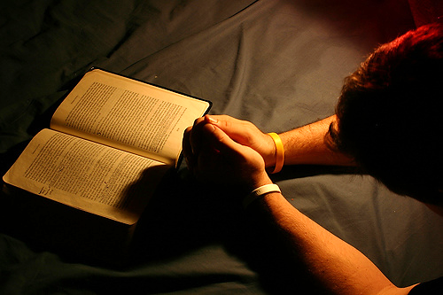
Próximo Estudio
Unidad 4: Llamamiento a la Adoración
Estudio 10:
Lo Más Importante
(1 Corintios 13.1-13)
5 de marzo de 2013
La Biblia Libro por Libro, CBP®
Iglesia Bíblica Bautista de Aguadilla

Slide 67


